Slide 1
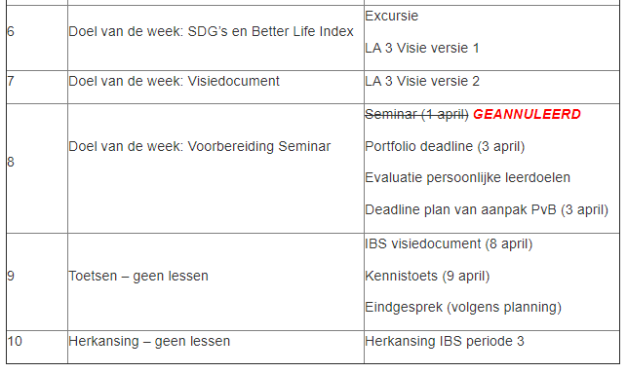
Ter info:
Verplicht aanwezig a.s. dinsdag voor update examen dinsdag 31 maart 09:00 – 10:00
Online spreekuur voor ‘robotisering’ woensdag 1 april 10:00 – 11:00
Deadlines

Slide 2
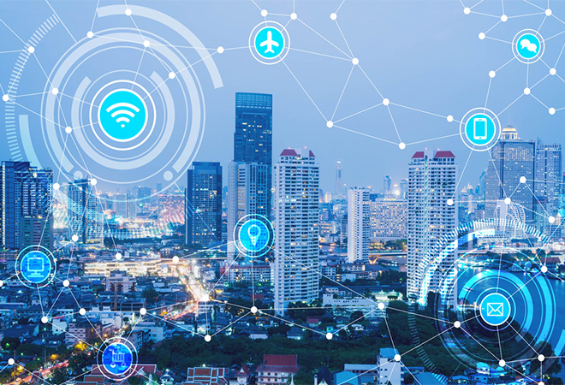
Herhaling
De 4e industriële revolutie

Slide 3
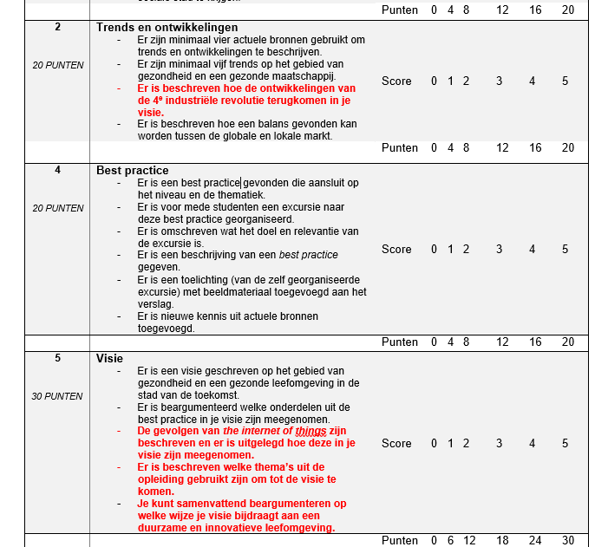
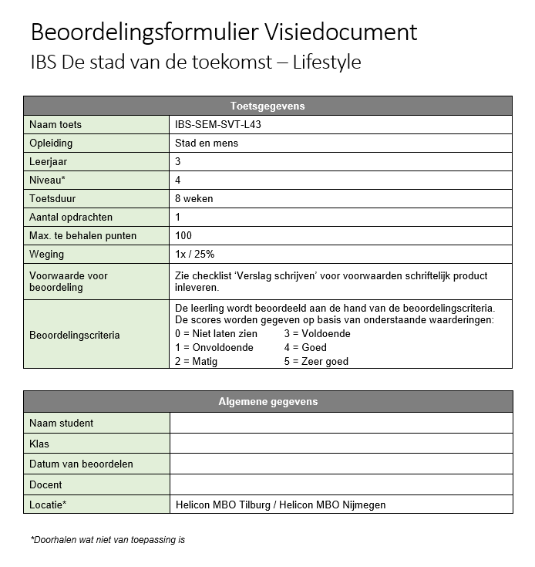
De Stad van de Toekomst

Slide 4
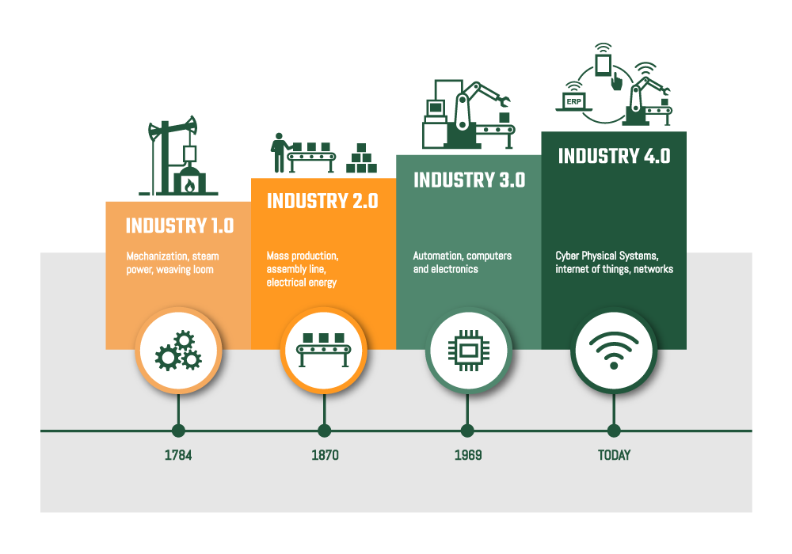
De 4e industriële revolutie

Slide 5
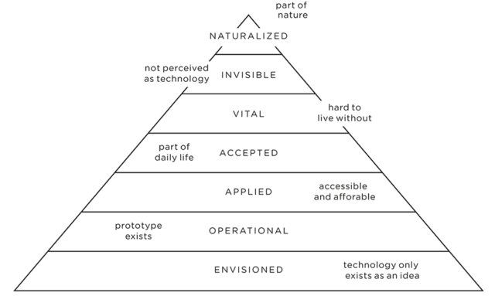
De 4e (5e) industriële revolutie

Slide 6
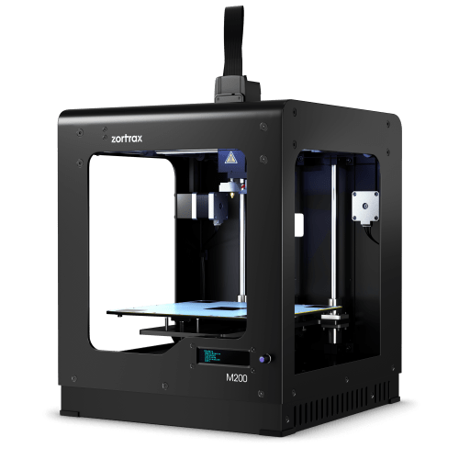
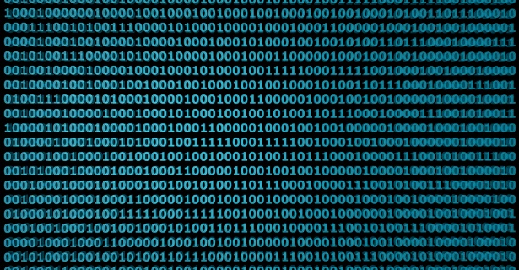
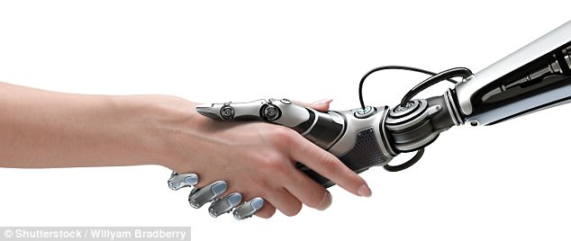
De 4e (5e) industriële revolutie

Slide 7
De 4e (5e) industriële revolutie
Notes:
https://www.bbc.com/news/technology-34066941
https://metro.co.uk/2019/06/10/fifth-industrial-revolution-will-change-world-9738825/
It says implantable technologies will be widespread by 2023, 3D printing will see a tipping point in 2022, AI changing white collar jobs will be in 2025 and AI being responsible for decision making by 2026. McKinsey believes it may be 2055 before we see half of all current work automated.
Read more: https://metro.co.uk/2019/06/10/fifth-industrial-revolution-will-change-world-9738825/?ito=cbshare
Twitter: https://twitter.com/MetroUK | Facebook: https://www.facebook.com/MetroUK/

Slide 8
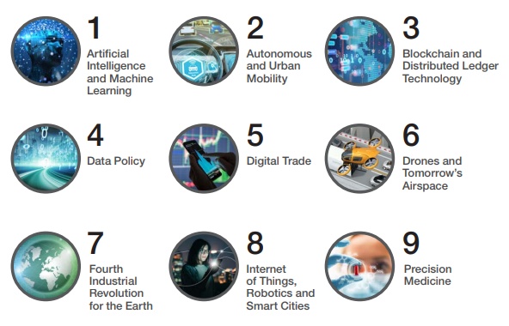
De 9 vierde industriële revolutie categorieën

Slide 9
De 9 vierde industriële revolutie categorieën

Slide 10
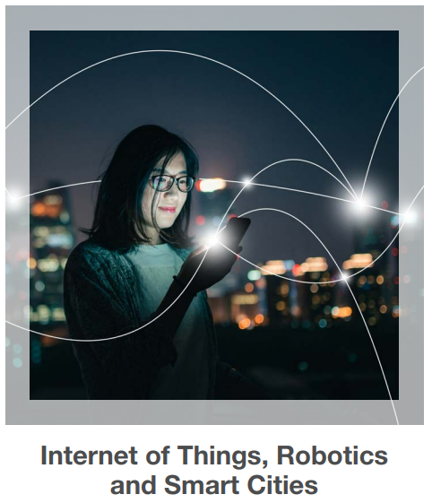
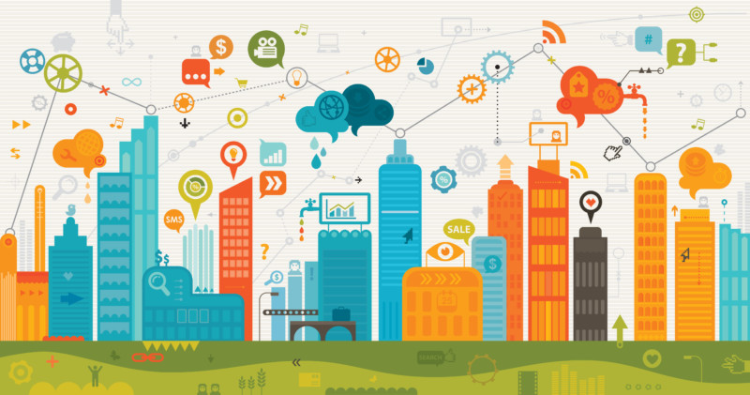
Internet of Things, Robotics and Smart Cities
Notes:
De verwachting is dat er in 2020 wereldwijd meer dan 25 miljard dingen via internet verbonden zullen zijn. Internet of Things (IoT) is het technologieconcept achter zeer diverse verbonden slimme dingen. Huidige IoT-toepassingen variëren van persoonlijke verzorging, domotica systemen, automotive industrie tot nutsbedrijven, smart farming, smart industrie en slimme steden. Door de toenemende populariteit van Internet of Things ontstaan er oplossingen die over de grenzen van sectoren en platformen heen werken.
Smart cities, ook wel ‘slimme steden’ genoemd, zetten het internet der dingen in om de openbare diensten zo efficiënt en prettig mogelijk te maken. Slim gebruik van nieuwe technologie en big data, over bijvoorbeeld infrastructuur, ziekenhuizen, afval, toezicht en scholen, biedt mogelijkheden om steden efficiënter en duurzamer in te richten. Burgers hebben daarnaast meer invloed op hun leefomgeving.
Veel steden in Nederland ontwikkelen zich steeds verder als smart cities. Zo zijn er in Utrecht zongestuurde laadpalen voor elektrische auto’s geplaatst en heeft Rotterdam sensoren geplaatst in afvalcontainers om precies te zien wanneer deze geleegd moeten worden.
(https://www.mediawijsheid.nl/internetofthings/)

Slide 11
Smart City:
Smart Cities zijn steden die slimme oplossingen inzetten om de leefbaarheid, duurzaamheid, bereikbaarheid, welzijn en economische ontwikkeling te vergroten. Die slimme oplossingen maken veelal gebruik van digitalisering, technische innovatie en data

